Slide 1
Облачная система «1С:Образование» как инструмент организации дополнительного образования в колледже
Чернецкая Т. А., ведущий методист, к.п.н.
Чалова Д.М., специалист по работе с пользователями
Фирма «1С»
Быленко М.И., преподаватель, ГБПОУ Краснодарского края «Армавирский техникум технологии и сервиса»

Slide 2
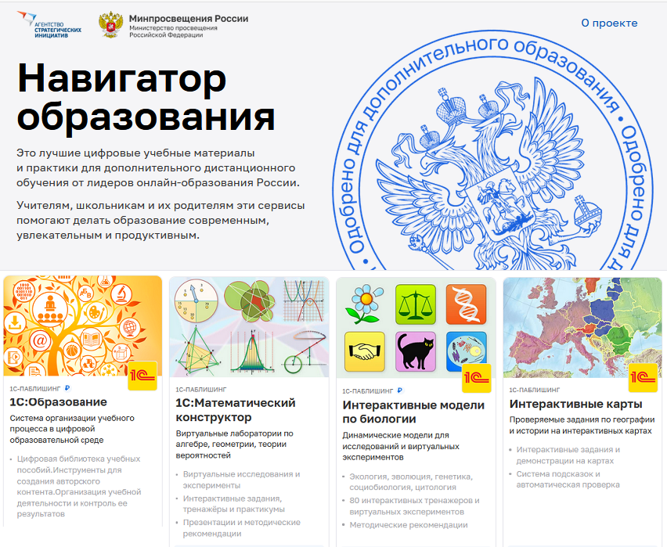
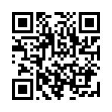
Система «1С:Образование»
Система «1С:Образование» включена:
в проект «Навигатор образования» Министерства просвещения РФ и Агентства стратегических инициатив (https://edu.asi.ru/)
в «Единый реестр Минкомсвязи российских программ для электронных вычислительных машин и баз данных» (https://reestr.digital.gov.ru/reestr/306311/?sphrase_id=245914)
Входит в рекомендованный Минцифры РФ перечень российских аналогов интернет-ресурсов и сервисов иностранных IT-компаний в категории «Образовательные ресурсы» https://tass.ru/ekonomika/14319953 https://t.me/rian_ru/157807
Notes:
Представленным выше критериям удовлетворяет система «1С:Образование»

Slide 3
Ориентированная на образовательную организацию система администрирования
Пользователи: преподаватели, студенты, родители
Группы пользователей: курсы, группы и подгруппы
Учебные периоды: семестры, произвольные учебные периоды
Дополняемый справочник учебных дисциплин
Учет типов уроков и типов учебной деятельности при выставлении оценок
Настраиваемые шкалы оценивания
Отчеты о действиях пользователей в системе
Notes:
Система «1С:Образование» охватывает всех участников учебного процесса в школе – администрацию, учителей, учеников, родителей – и позволяет организовать учебный процесс в цифровой среде, сохранив его структуру: учебные периоды, классы и параллели, классное руководство и т.д. Это очень удобно, так как все пользователи системы имеют одну точку входа и одну учетную запись для доступа к учебным материалам и заданиям по всем предметам. Формирующиеся в системе отчеты о действиях пользователей позволяют администрации школы полностью контролировать процесс обучения в цифровой среде.

Slide 4
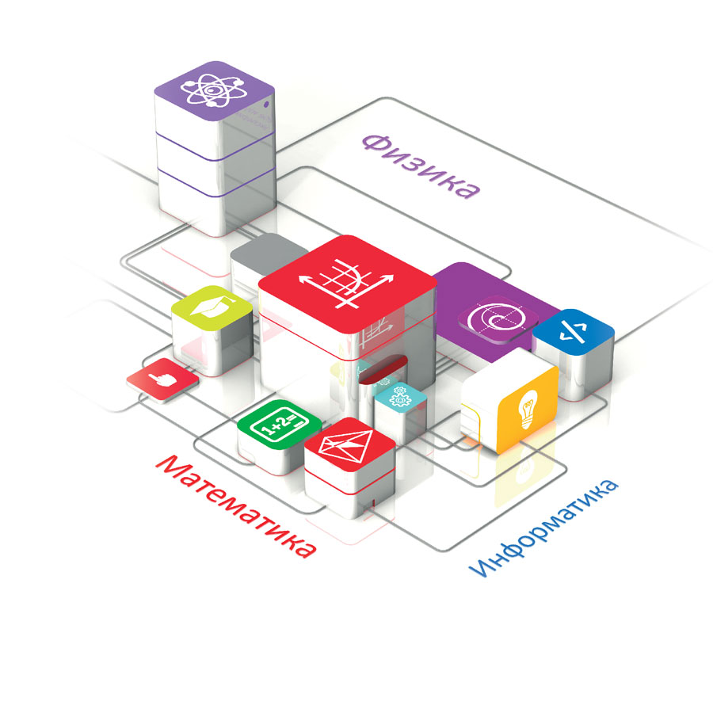
Учебные пособия «1С:Школа» - основа цифровой Библиотеки «1С:Образование»
Алгебра, геометрия, информатика
Русский язык
Физика
Химия, биология, география
История, экономика, обществознание
Могут использоваться на первых курсах организаций СПО для преподавания общеобразовательных дисциплин
Выпущены издательством "1С-Паблишинг", выпускающим пособия, допущенные к использованию при реализации основных образовательных программ (приказ Минобрнауки РФ №699 от 09.06.16, ст.18 №273-ФЗ)
Notes:
Учебные пособия 1С:Школа представляют собой завершенные линейки интерактивных учебных курсов по основным школьным предметам. Разработка интерактивных учебных пособий ведется с 1996 г. Над каждым продуктом работает коллектив опытных в создании электронных учебных материалов авторов, профессиональных разработчиков, редакторов, корректоров и программистов.
Фирма «1С» имеет опыт сотрудничества с Минобрнауки России, ведущими книжными издательствами России, другими разработчиками ресурсов и платформ
Всего реализовано более 5 млн. копий компьютерных образовательных программ «1С». Разработки «1С» отмечены Премиями Правительства России в области науки и техники и в области образования

Slide 5
Инструменты для создания авторских учебных материалов
Иллюстрированные тексты (html-страницы)
Медиафайлы
Тестовые задания с автоматической проверкой
Творческие задания с ручной проверкой
Учебные материалы различного дидактического назначения:
Обучающие задания
Тренажеры, в том числе пошаговые
Лабораторные и практические работы
Контрольные тесты
Notes:
Кроме готовых цифровых учебных материалов, в системе есть возможность создавать такие материалы самостоятельно, что позволяет педагогу перевести авторские методические наработки в цифровой формат.

Slide 6
Возможности для организации учебного процесса
Доступ преподавателей и студентов к системе по сети интернет с любого устройства посредством браузера
Назначение учащимся групповых и индивидуальных заданий с использованием цифровых ресурсов
Автоматическая оценка выполнения тестовых заданий
Детальное информирование педагога о ходе самостоятельной работы учащегося в процессе выполнения задания
Возможности для совместной работы и общения
Интеграция с сервисами для проведения онлайн-занятий по ссылке
Notes:
В системе есть все основные возможности для организации учебного процесса как в очном, так и в дистанционном формате. Это очень востребовано в современных условиях, особенно когда школе приходится экстренно переводить на дистанционку отдельных учащихся или целые классы. При использовании системы такой переход практически не сказывается на ходе учебного процесса.

Slide 7
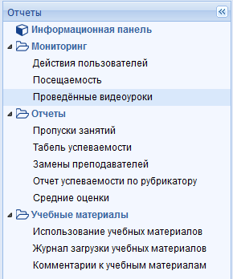
Настраиваемые отчеты для администрации
Вся информация о действиях пользователей в системе
Посещаемость системы
Проведенные онлайн-занятия
Использование цифровых учебных материалов
Отчет о результатах выполнения интерактивных заданий

Slide 8
Интеграция с 1С:Колледж (начиная с версии 2.1)
Результаты учебной деятельности:
Даты и темы занятий
Домашние задания
Оценки и неявки и т.д.
Данные об организации учебного процесса:
Списки пользователей
Кураторство
Учебные периоды
Журнальные страницы и т.д.
Подробнее см. в инфописьме № 28446 от 01.07.2021 https://1c.ru/news/info.jsp?id=28446

Slide 9
Присоединяйтесь к нам!
ГБПОУ Архангельской области «Верхнетоемский лесной техникум»
ГАПОУ СО «Ирбитский мотоциклетный техникум»
ГБПОУ «Котовский промышленно-экономический техникум»
ГБОУ ПОО «Магнитогорский технологический колледж им. В.П. Омельченко»
КГБПОУ «Минусинский сельскохозяйственный колледж»
ГБПОУ г. Москвы «Колледж железнодорожного и городского транспорта»
«Колледж телекоммуникаций МТУСИ», г. Москва
ГПОУ ТО «Тульский сельскохозяйственный колледж им. И.С. Ефанова»
ГБПОУ Краснодарского края «Армавирский техникум технологии и сервиса»
«Московский колледж геодезии и картографии» МИИГАиК
… и другие колледжи

Slide 10
Полезные ссылки
Экскурсия по системе «1С:Образование» https://obrazovanie.1c.ru/education/tour/
«Быстрый старт» https://obrazovanie.1c.ru/education/quick-start/
Создание авторских учебных материалов https://obrazovanie.1c.ru/education/development/
Контроль и анализ результатов учебной деятельности https://obrazovanie.1c.ru/education/monitoring/
Запись вебинара «Организация учебного процесса в цифровой образовательной среде колледжа» https://obrazovanie.1c.ru/events/2022-03-31/
Мастер-класс конференции «Преподавание ИТ в Российской Федерации» https://obrazovanie.1c.ru/events/2022-05-25/

Slide 11
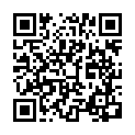
Как подключиться к системе «1С:Образование»
Заполните анкету на сайте https://obrazovanie.1c.ru/
Не забудьте отметить пункт «Назначить тестовый период для нового пользователя»
Дождитесь письма с данными для доступа к вашей базе и ссылками на методические материалы
Можно начинать пользоваться!
Остались вопросы? Закажите бесплатную индивидуальную консультацию
11

Slide 12
Спасибо за внимание!
obr@1c.ru
http://obrazovanie.1c.ru/
8(800) 302-99-10

